Slide 1

第六章 主存管理

Slide 2
第六章、 主存管理
学习内容：
(1) 存储器管理的功能；
(2) 有关逻辑地址、物理地址、重定位、虚拟存储器等概念；
(3) 分区存储管理：重点掌握分区的描述方法、分配和回收算法、三种放置策略；
(4) 分页存储管理：重点掌握地址变换过程和页面置换算法；
(5) 分段存储管理：掌握分页和分段的区别、分段的优点

Slide 3
6.1 概念
多级存储器：辅存，主存，超高速缓存
内存储器（简称内存、主存、物理存储器），处理机能直接访问的存储器。用来存放系统和用户的程序和数据，其特点是存取速度快，存储方式是以新换旧，断电信息丢失。
外存储器（简称外存、辅助存储器），处理机不能直接访问的存储器，用来存放用户的各种信息，存取速度相对内存而言要慢得多，但它可用来长期保存用户信息。在文件系统中介绍。

Slide 4
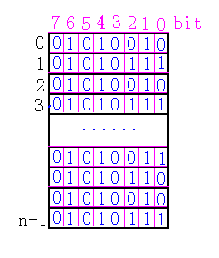
6.1 概念
1. 内存的物理组织
物理地址:把内存分成若干个大小相等的存储单元，每个单元给一个编号，这个编号称为内存地址（物理地址、绝对地址、实地址）。
物理地址空间：物理地址的集合称为物理地址空间（主存地址空间），它是一个一维的线性空间。

Slide 5
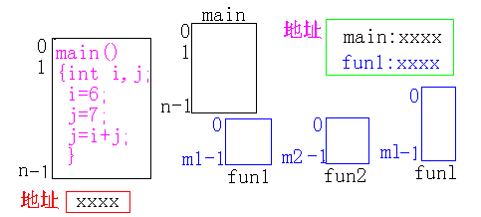
6.1 概念
2.程序的逻辑结构
程序地址 用户编程序时所用的地址（或称逻辑地址 、虚地址 ）。
程序地址空间（逻辑地址空间、虚地址空间）用户的程序地址的集合称为逻辑地址空间。

Slide 6
6.2主存管理的功能
1. 存储管理功能
(1)主存分配 按照一定的算法把某一空闲的主存分配给作业或进程。
(2)地址映射 将程序地址空间中使用的逻辑地址变换成主存中使用的物理地址的过程
(3)存储保护 保证用户程序(或进程)在各自的存储区域内操作，互不干扰。
(4)提供虚拟存储技术 使用户程序的大小和结构不受主存容量和结构的限制，即使在用户程序比实际主存容量还要大的情况下，程序也能正确运行，是一种“扩充”主存的方法。

Slide 7
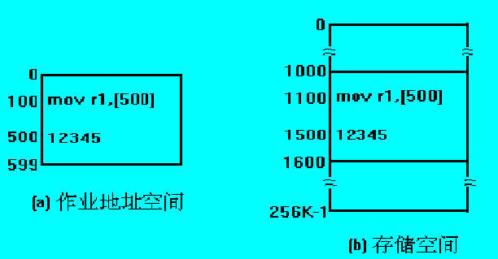
6.2.1 地址映射
一、什么是地址映射
使一个作业程序装入到与其地址空间不一致的存储空间所引起的、对有关地址部分的调整过程称为地址重定位，其实质就是将程序中使用的逻辑地址变换成主存中的物理地址的过程，也称为地址映射。

Slide 8
6.2.1 地址映射
二、地址映射方式
地址映射的功能就是要建立逻辑地址和物理地址间的对应关系，实现地址映射有三种方式：
1.编程或编译时确定地址映射关系
2.静态地址映射
3.动态地址映射

Slide 9
6.2.1 地址映射
1. 编程或编译时确定地址映射关系
编程时确定逻辑地址和物理地址间的关系是指在用机器指令编程时，程序员直接按物理内存地址编程；编译时确定逻辑地址和物理地址间的关系是指编译程序在编译/链接形成执行程序时直接将符号转换成物理地址。
这种程序在系统中是不能做任何移动的，否则就会出错。

Slide 10
6.2.1 地址映射
2.静态地址映射
静态地址映射是在程序装入内存时完成从逻辑地址到物理地址的转换的。
在操作系统中有一个装入程序（加载程序），它负责将用户程序装入系统，并将用户程序中使用的访问内存的逻辑地址转换成物理地址。评价: 优点是实现简单，不要硬件的支持。
缺点是在程序装入内存时要将所有访问内存的地址一次性全部转换成物理地址，程序一旦装入内存后，移动就比较困难。

Slide 11
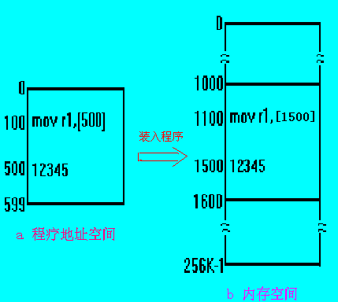
静态地址映射

Slide 12
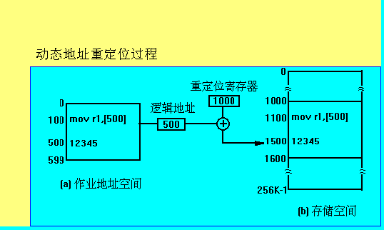
6.2.1 地址映射
3.动态地址映射
动态地址映射是在程序执行过程中由系统硬件自动完成从逻辑地址到物理地址的转换的。
系统中设置了重定位寄存器和专用的加法器。

Slide 13
6.2.1 地址映射
实现动态地址映射必须有硬件的支持，并有一定的执行时间延迟。现代计算机系统中都采用动态地址映射技术。
动态地址映射技术能满足以下目标：
（1）具有给一个用户程序任意分配内存区的能力；
（2）可实现虚拟存储器；
（3）具有为程序重新分配主存的能力；
（4）对于一个用户程序，可以分配到多个不同的存储区。

Slide 14
6.2.2 内存分配
在多道程序设计的环境中，内存分配的功能包括：制定分配策略、构造分配用的数据结构、响应系统的内存分配的请求和回收系统释放的内存区。内存管理策略包含三个方面：
1、放置策略
决定内存中放置信息的位置，即如何在若干个空闲区中选择一个或几个空闲区的原则；
2、调入策略
决定信息装入内存的时机，有两种：在用户请求时调入，称为请调；根据某种算法，确定系统将要使用的信息，并在执行前预先调入内存，称为预调；
3、淘汰策略
当内存不足时，决定将哪些信息调出内存。

Slide 15
6.2.3虚拟存储器
1、问题的提出
物理存储器的结构是一个一维的线性空间，容量是有限的。
用户程序结构：
一维空间 一个用户程序就是一个程序，并且程序和数据是不分离的；
二维空间 程序由主程序和若干个子程序（或函数）组成，并且程序与数据是分离的；
用户程序的大小，可能比内存容量小，也可能比内存容量大，有时候要大得多。

Slide 16
6.2.3虚拟存储器
如何将与物理内存结构不同，且大于物理内存容量的用户程序装入运行？这就是提出研究虚拟存储器的原因，或称为虚拟存储技术发展的原动力。

Slide 17
6.2.3虚拟存储器
为用户提供一种不受物理存储器结构和容量限制的存储器的技术称为虚拟存储技术。它是用户编程时所使用的一种用户思维中的存储器，它可以是任何结构（一维线性空间、二维空间），并没有容量的限制。现代计算机操作系统都采用了这种技术，使得用户编程序时不需要考虑物理内存的结构和容量，极大地方便了用户。
虚拟存储器需要大容量的外存储器的支持，以及相应的地址变换方法来支持。

Slide 18
6.2.4 存储保护
在多道程序设计的环境下，系统中有系统程序和多个用户程序同时存在，如何保证用户程序不破坏系统程序，用户程序之间也不相互干扰？这就是存储保护所要解决的问题。
常用的存储保护方法有两种：
1.上下界保护
2.限长寄存器保护

Slide 19
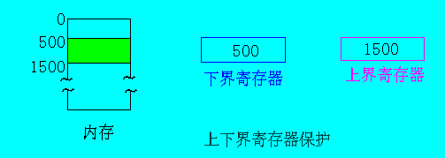
1.上下界保护
下界寄存器 存放程序在内存中的开始地址
上界寄存器 存放程序装入内存后的末地址
判别式:下界寄存器 ≤ 物理地址 ＜ 上界寄存器

Slide 20
1.上下界保护
例：有一程序装入内存的首地址是500，末地址是1400，访问内存的逻辑地址是500、345、1000。
下界寄存器：500 上界寄存器：1400
逻辑地址＋装入内存的首地＝ 物理地址
1、500＋500＝1000 500 ≤ 1000 ＜ 1400√
2、345＋500＝845 500 ≤ 845 ＜ 1400√
3、1000＋500＝1500 500≤ 1500 ＜ 1400×

Slide 21
2. 限长寄存器保护
限长寄存器 存放程序占用内存区的长度
判别式：0 ≤ 逻辑地址 ＜ 限长寄存器
例：有一程序装入内存的首地址是500，末地址是1400，访问内存的逻辑地址是500、345、1000。
限长寄存器：900=1400-500
1、 0 ≤ 500 ＜ 900√
2、 0 ≤ 345 ＜ 900√
3、 0 ≤ 1000 ＜ 900×

Slide 22
3.两种存储保护技术的区别
区别：
1、寄存器的设置不同；
2、判别式中用的判别条件不同
上下界保护法用的是物理地址
限长寄存器保护用的是逻辑地址
3、上下界保护浪费的CPU时间相对来说要多些。
其他存储保护机制：
在7.4 页式存储管理中将介绍其存储保护机制；
在7.5 段式存储管理中将介绍其存储保护机制。

Slide 23
6.3 分区存储管理
分区存储管理是满足多道程序设计的最简单的一种存储管理方法，它允许多个用户程序同时存在系统内存中，即共享内存空间。
最早期的分区存储管理采用固定分区的方法，把内存空间分成若干个区域，称为分区。每个用户程序（作业、进程）调入内存后，占用其中一个分区，程序运行完成后释放该分区。
这种存储管理的方法的主要问题是内存使用效率极低，很快就被淘汰了。

Slide 24
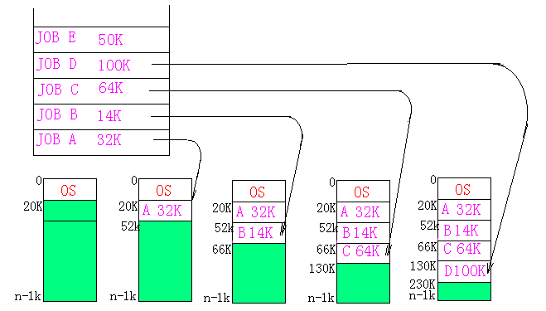
6.3.1分区存储管理技术
系统生成后，操作系统占用内存的一部分，一般在物理内存的开始处，比如，一个操作系统占20KB，装入系统后占用0～20KB的内存空间，剩下的部分作为一个空闲区，当一个用户程序（作业、进程）调入内存时，把这个空闲区的低地址部分的区域分配给它，如图示。

Slide 25
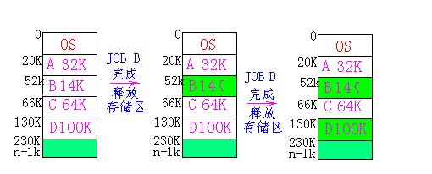
6.3.1动态分区存储管理技术
当有作业完成后释放所占用的存储区，称为空闲区。 在系统经过一段时间的运行后，系统中可能形成多个空闲的不连续的存储区。

Slide 26
6.3.1分区存储管理技术
分区存储管理技术的实现：
1、地址映射
2、分区的描述（数据结构）
3、分区的分配和回收算法
4、三种基本的放置策略

Slide 27
6.3.2 地址映射的实现
分区存储管理技术采用动态地址映射。当一个进程被调度运行时，系统首先从PCB中取出该进程的首地址装入重定位寄存器中，在该进程运行的过程中实现动态地址映射。

Slide 28
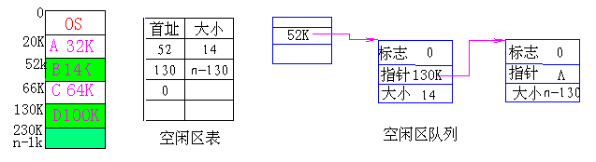
6.3.3 分区分配机构
分区存储管理使用的数据结构有空闲区表或空闲区队列两种。其形式如图所示。

Slide 29
6.3.4 分区的分配与回收算法
内存分配程序包括分配一个内存块（分区）和释放一个内存块（分区）两个函数。
当进程申请内存时，调用：request(size)
返回：若成功则为分区的首地址，失败为0。
进程释放一个分区时，调用：
release(释放区首地址）
返回：无

Slide 30
6.3.4 分区的分配与回收算法
一、分配算法
教材上的分配算法是以空闲内存队列的数据结构进行分配。介绍空闲区表数据结构的分配算法。
注：
1、分配算法中切割空闲区是从低地址开始的，例如，一个空闲区大小是100KB，首址是230KB，一申请者要求80KB，分配时将从230KB开始的80KB分配给申请者，剩下的部分仍作为一个空闲区，其首址是310KB，大小是20KB。
2、门限值是切割空闲区后剩下的区域若小于门限值，就不切割该空闲区，统统分给申请者。

Slide 31
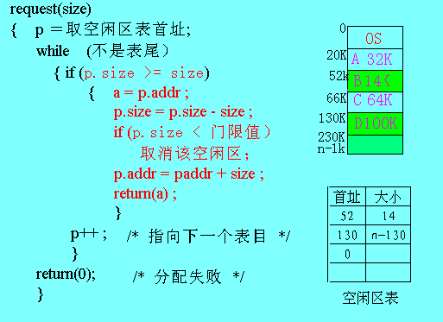
分区的分配算法

Slide 32
分区的回收算法
二、回收算法
当一个进程（或程序）释放某内存区时，要调用存储区释放算法release,它将首先检查释放区是否与空闲区表（队列）中的其它空闲区相邻，若相邻则合并成一个空闲区，否则，将释放为一个空闲区插入空闲区表（或队列）中的适当位置。
空闲释放区与空闲区相邻有四种情况。

Slide 33
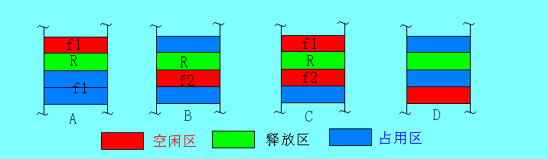
分区的回收算法
A、将r合并到f1，f1.addr; f1.size+r.size=>f.size
B、将r合并到f2, r.addr; r.size+f2.size=>f2.size
C、f1、r、f2 合并到f1, f1.addr;
f1.size+r.size+f2.size=>f1.size 撤消f2空闲区
D、r作为一个空闲区，并插入到空闲区表的适当位置。

Slide 34
6.3.5 几种放置策略
分区分配和回收是对空闲区表（或空闲区队列）数据结构进行操作，空闲区表的组织有两种方法：
1、按空闲区大小的升序（降序）组织；
2、按空闲区首址升序组织。
根据空闲区表组织的方法的不同，有不同的放置策略，它们是最佳适应算法、首次适应算法和最坏适应算法三种。

Slide 35
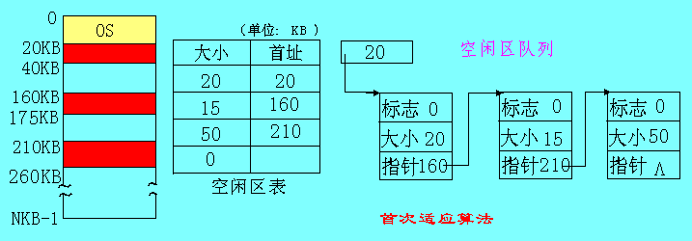
6.3.5 几种放置策略
一、首次适应算法
首次适应算法的表是按空闲区首址升序的（即空闲区表是按空闲区首址从小到大）方法组织的。

Slide 36
6.3.5 首次适应算法
分配时从表首开始，以请求内存区的大小逐个与空闲区进行比较，找到第一个满足要求的空闲后，若空闲区大小与请求区的大小相等，则将该空闲区分配给请求者，并撤消该空闲区所在表目；若大于请求区，就将该空闲区的一部分分配给请求者，然后，修改空闲区的大小和首址。

Slide 37
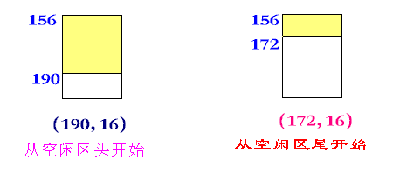
6.3.5 首次适应算法
切割空闲区有两种方法：
· 从空闲区头开始
· 从空闲区尾开始
空闲区大小50KB，首址156KB，申请34KB。

Slide 38
6.3.5 首次适应算法
这种算法的实质是尽可能地利用低地址部分的空闲区，而尽量地保证高地址部分的大空闲区，使其不被切削成小的区，其目的是保证在以有有大的作业的到来有足够大的空闲区来满足请求者。
回收时，首先考察释放区是否与系统中的某个空闲区相邻，若相邻则合并成一个空闲区，否则，将释放区作为一个空闲区按首址升序的规则插入到空闲区表适当的位置。

Slide 39
6.3.5 最佳适应算法
二、最佳适应算法
最佳适应算法是将申请者放入与其大小最接近的空闲区中。切割后的空闲区最小，若系统中有与申请区大小相等的空闲区，这种算法肯定能将这种空闲区分配给申请者。（首次适应法则不一定）。

Slide 40
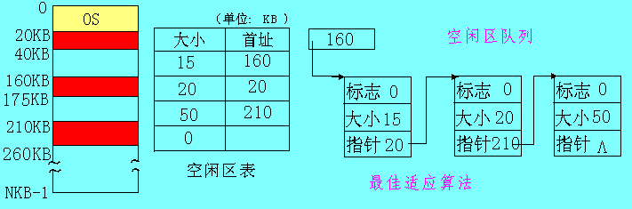
6.3.5 最佳适应算法
最佳适应算法的空闲区表按空闲区大小升序方法组织。
分配时，按申请的大小逐个与空闲区大小进行比较，找到一个满足要求的空闲区，就说明它是最适合的（即最佳的）。
这种算法最大的缺点是分割后的空闲区将会很小，直至无法使用，而造成浪费。

Slide 41
6.3.5 最坏适应算法
三、最坏适应算法
为了克服最佳适应算法把空闲区切割得大小的缺点，人们提出了一种最坏适应算法，即每次分配时，总是将最大的空闲区切去一部分分配给请求者，其依据是当一个很大的空闲区被切割了一部分后可能仍是一个较大的空闲区。避免了空闲区越分越小的问题。

Slide 42
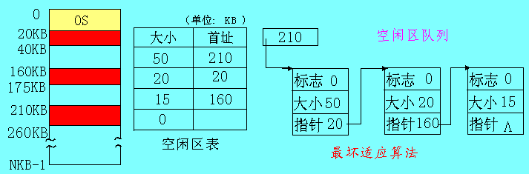
6.3.5 最坏适应算法
最坏适应算法的空闲区表是按空闲区大小降序的方法组织的（从大到小的顺序）。
分配时总是取表中的第一个表目，若不能满足申请者的要求，则表示系统中无满足要求的空闲区，分配失败；否则，将从该空闲区中分配给申请者，然后修改空闲区的大小，并将它插入到空闲区表的适当位置。

Slide 43
6.3.5 三种放置算法的比较
这三种放置算法的优劣很难区分，要具体情况具体分析。
例如：某时刻系统中有三个空闲区
其大小和首址为：
(35KB，100KB)、(12KB，156KB)、(28KB，200KB)
有一作业系列：
(JOB1，12KB)、(JOB2，30KB)、(JOB3，28KB)

Slide 44
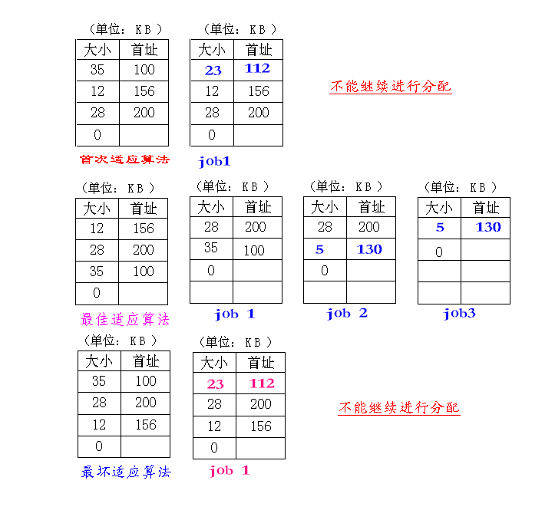
6.3.5 三种放置算法的比较

Slide 45
6.4 页式存贮管理
一、问题的提出
分区存储管理的主要问题是碎片问题。
在采用分区存储管理的系统中，会形成一些非常小的分区，最终这些非常小的分区不能被系统中的任何用户（程序）利用而浪费。
造成这样问题的主要原因是用户程序装入内存时是整体装入的，为解决这个问题，提出了分页存储管理技术。

Slide 46
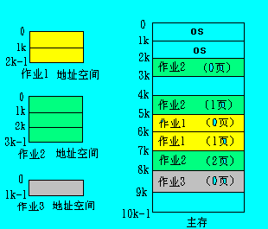
6.4 页式存贮管理
二、分页的概念
程序地址空间分成大小相等的页面，同时把内存也分成与页面大小相等的块，当一个用户程序装入内存时，以页面为单位进行分配。页面的大小是为2^{n} ,通常为1KB，2KB，nKB等。

Slide 47
6.4.1页式系统应解决的问题
页式存储管理要解决如下问题：
1、页式存储管理系统的地址映射；
2、调入策略；
3、淘汰策略；
4、放置策略。

Slide 48
6.4.2页式地址变换
一、页表
页表是页式存储管理的数据结构，它包括用户程序空间的页面与内存块的对应关系、页面的存储保护和存取控制方面的信息。
页号 内存块号 存取控制 状态 其它
在实际的系统中，为了节省存储空间，在页表中可以省去页号这个表目。

Slide 49
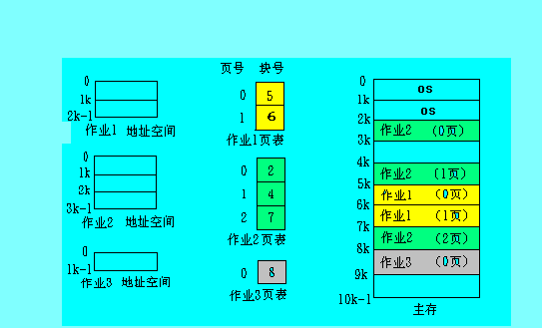
6.4.2 页式地址变换

Slide 50
6.4.2 页式地址变换
二、虚地址结构(程序字)
虚地址是用户程序中的逻辑地址，它包括页号和页内地址（页内位移）。
区分页号和页内地址的依椐是页的大小，页内地址占虚地址的低位部分，页号占虚地址的高位部分。
假定页面大小1024字节，虚地址共占用2个字节(16位)
页号 页内地址（位移量）
P W
15 10 9 0

Slide 51
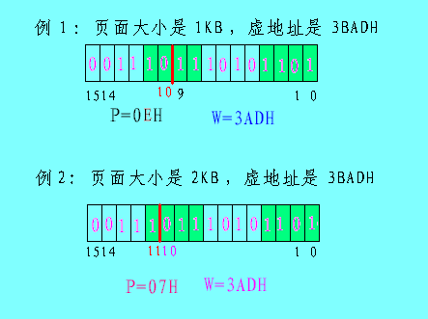
6.4.2 页式地址变换

Slide 52
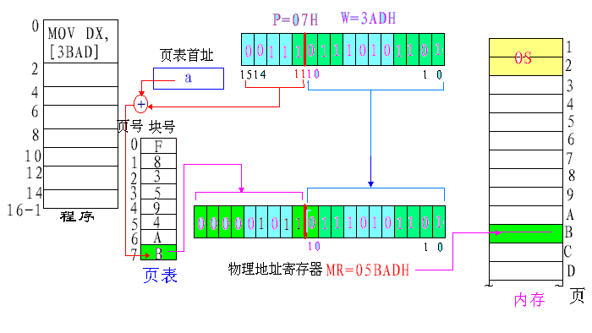
三、页式地址映射

Slide 53
三、页式地址映射
1. 虚地址（逻辑地址、程序地址）以十六进制、八进制、二进制的形式给出
将虚地址转换成二进制的数；
按页的大小分离出页号和位移量（低位部分是位移量，高位部分是页号）；
根据题意产生页表；
将位移量直接复制到内存地址寄存器的低位部分；
以页号查页表，得到对应页装入内存的块号，并将块号转换成二进制数填入地址寄存器的高位部分，从而形成内存地址。

Slide 54
三、页式地址映射
2.虚地址以十进制数给出
页号＝虚地址 / 页大小
位移量＝虚地址 % 页大小
根据题意产生页表；
以页号查页表，得到对应页装入内存的块号
内存地址＝块号×页大小＋位移量

Slide 55
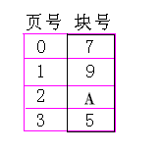
三、页式地址映射
例1：有一系统采用页式存储管理，有一作业大小是8KB，页大小为2KB，依次装入内存的第7、9、A、5块，试将虚地址0AFEH，1ADDH转换成内存地址。
虚地址0AFEH
0000 1010 1111 1110
P＝1 W＝010 1111 1110
MR＝0100 1010 1111 1110
＝4AFEH

Slide 56
三、页式地址映射
虚地址1ADDH
0001 1010 1101 1101
P＝3
W＝010 1101 1101
MR＝0010 1010 1101 1101 ＝2ADDH

Slide 57
三、页式地址映射
例2：有一系统采用页式存储管理，有一作业大小是8KB，页大小为2KB，依次装入内存的第7、9、10、5块，试将虚地址7145，3412转换成内存地址。

Slide 58
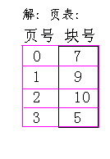
三、页式地址映射
虚地址 3412
P＝3412 / 2048 ＝1
W＝ 3412 ％ 2048
＝ 1364
MR=9*2048+1364=19796
虚地址3412的内存地址
是：19796

Slide 59
三、页式地址映射
虚地址 7145
P＝7145 / 2048 ＝3
W＝7145 % 2048
＝1001
MR=5*2048+1001=11241
虚地址7145的内存地址是：11241

Slide 60
6.4.2 页式地址变换
四、采用相应技术加快页表的查询速度
在页式存储技术中，我们可看到每访问一次内存，就要做两次访问内存的工作，即，查页表时要作一次访问内存的工作，然后是访问程序要求访问的内存，这样，存取速度降低一倍，将会影响整个系统的使用效率。在早期的计算机系统中有的采用联想存储器的技术来加快查表的速度，有的采用寄存器做页表。

Slide 61
  利用联想存贮器进行地址映射
a
P w
仅在联想映像不匹配时进行
+
页号
联想存储器
首
先
选
择
┇
┇
┇
a
p
a+p
b
b
┇
┇
┇
所有页表在主存中
b w
物理地址
联想寄存器和主存页表相结合的分页地址变换
43

Slide 62
6.4.2 页式系统的存储保护
页式系统的存储保护的方法类似于基址限长存储保护，当地址映射机构分离出页号和页内位移后。
若0≤页号＜用户程序的总页数，则访问合法，否则访问越界。
页式系统的存储保护还包括存取控制。
在页表中增加存取控制位，表示该页的存取控制权限，如r表示可读，w表示可读可写，e表示可执行。
当有一程序访问该页时，系统就按存取控制位设置的权限实施存取控制。

Slide 63
6.4.3 请调策略
一、问题的提出
在页式存储管理提高了内存的利用效率，但并不为用户提供虚存，换句话说，当一个用户程序的页数大于当前总空闲内存块数时，系统就不能将该程序装入运行。即用户程序将受到物理内存大小的限制。为了解决这个问题，人们提出请求分页存储管理技术。

Slide 64
6.4.3 请调策略
二、请求分页概念
请求分页技术 当一个用户程序要调入内存时，不是将该程序全部装入内存，而是只装入部分页到内存，就可启动程序运行，在运行的过程中，如果发现要运行的程序或要访问数据不在内存，则向系统发出缺页中断请求，系统在处理这个中断时，将在外存相应的页调入内存，该程序继续运行。

Slide 65
6.4.3 请调策略
三、请求分页要解决的问题
采用这种技术要解决以下问题：
1、如何发现执行的程序或访问的数据不在内存；
2、程序或数据什么时候调入内存，调入策略；
3、当一些页调入内存时，内存没有空闲内存时，将淘汰哪些页，淘汰策略。

Slide 66

6.4.3 请调策略
四、数据结构
为了实现请求分页技术，页表应增加相应的内容，反映该页是否在内存，在外存的位置，在内存的时间等。
中断位：0 表示该页在内存， 1表示该页不在内存
引用位：0 表示最近没有被访问 1表示最近被访问
修改位：0 调入内存后没有修改 1调入内存后修改过

Slide 67
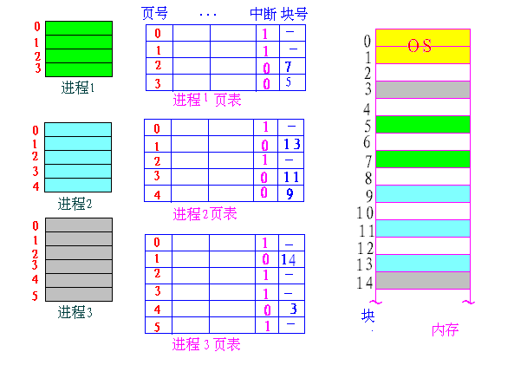
6.4.3 请调策略

Slide 68
  缺页处理过程图示
启动要处理的指令
给出虚地址
准备执行下条指令
得到页号
Y
执行完该指令
该页在主存?
硬件
N
缺页中断
软件
有空闲块?
N
选一页淘汰
Y
从外存读入所需的页
调整存储分配表和页表
N
要重写入?
调整存储分配表和页表
Y
重新启动被中断的指令
该页写入外存
指令执行步骤和缺页中断处理过程
47

Slide 69
6.4.3 请调策略
五. 调入策略
1、预调
系统根据作业（进程）运行的情况，预测哪些页将要访问，在其访问之前预先调入内存，这样在程序运行的过程中就不会出现缺页中断。这种方法从表面上看起来很好，但系统无法预测哪些页将要访问，难以实现。
2、请调
进程在执行的过程中，发现要执行的程序或处理的数据不在内存，向系统提出调入相应页面的请求，系统响应请求，调入相应的页面。

Slide 70
6.4.4 淘汰策略
一、置换算法
当要调入一页面并送入到全满的内存中时，必须把已在内存中的某一页淘汰掉。用来选择淘汰哪一页的规则叫做置换算法。
二、颠簸

Slide 71
6.4.5 几种置换算法
一、最佳算法
假定程序p共有n页，而系统分配给它的内存只有m块（1≤m≤n），并且以作业在执行的过程中页面置换的频率的高低来衡量算法的优劣。
访问的页在内存，称访问成功，否则为失败。
a=s+f
a:访问的总次数
s：访问成功的次数
f：访问失败的次数

Slide 72
6.4.5 几种置换算法
缺页中断率f ’ = f/a 则有：
f’ ＝f(r,m,p）
最佳算法是指对于任何m和p，r:调度算法
有f’＝f(r,m,p）最小。
最佳算法：当要调入一新页而必须淘汰一旧页时，所淘汰的页是以后不再使用的，或者是以后相当长的时间内不会使用的。
这种算法是不可实现的。

Slide 73
6.4.5 几种置换算法
二、先进先出算法
先进入内存的页，先退出内存。
实质上是淘汰在内存驻留时间最长的页。
其理由是：最早调入内存的页，不再被使用的可能性比近期调入内存的大。
这种算法简单，实现容易， 但存在Belady异常：
为作业分配的主存块增多时，产生的缺页中断次数反而增多。例：页面走向为： 0、1、2、3、0、1、4、0、1、2、3、4

Slide 74
6.4.5 几种置换算法
三、最久未使用淘汰算法（LRU算法）
这种算法的实质：当需要淘汰一页时，选择最近最久未使用的页。
依据的理论是如果某页最近被访问，它可能马上还要被访问；相反，如果某页长时间未被访问，它未来可能不会被访问。
算法的实现（软件）：设置一个活动页面栈，当访问某页时，将此页号压入栈顶，然后，考察栈内是否有与此页面相同的页号，若有则抽出。淘汰一页时，总是从栈底抽出一个页号，它就是最久未使用的。

Slide 75
6.4.5 几种置换算法
四、CLOCK算法(近似LRU算法)
将所有的页面组织成一个环形队列，并设一置换指针；
当命中时，更新修改位和访问位（置为全1111）；
当缺页中断时，若内存紧张则进行扫描：
1）若置换指针->修改位为1，则安排写出；
2）若置换指针->访问位为0，
则 淘汰并结束扫描；
否则{ 置换指针->访问位--；
置换指针下移；继续扫描；}

Slide 76
6.5 段式系统
前面介绍的各种存贮管理技术中，用户的逻辑地址空间已被连接成一个一维的地址空间。这与现代的编程方式不太符合。现代操作系统中一个作业常常由若干个程序模块和数据段组成。共享用户编写的某些程序模块和数据段是现代操作系统必须解决的问题。段式管理正是为了适应这种需要而产生的。

Slide 77
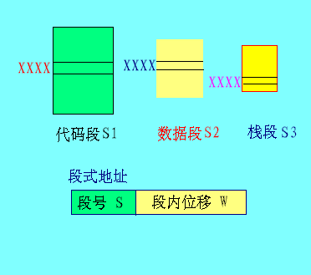
6.5.1段式系统的地址结构
一个用户程序往往由几个程序段（主程序、子程序和函数）所组成，当一个程序装入内存时，按段进行分配，每个段的大小是不相等的。
程序地址的组成：S：W
例:
S1：XXXX
S2：XXXX
S3；XXXX

Slide 78
6.5.2 段表
段式存贮分配是以段为单位进行的，为作业的每一个分段分配一个连续的主存空间，各段之间可以不连续。为了记录各段在主存的占用情况，系统为每个作业或进程建立一个段表，它指出各分段在主存的始址和长度。各作业的段表也放在主存一个专门区域，并将各作业的段表在主存的始址和段表长度记录到其作业控制块中。段表的基本结构如下：
段始址 段长 存取控制

Slide 79
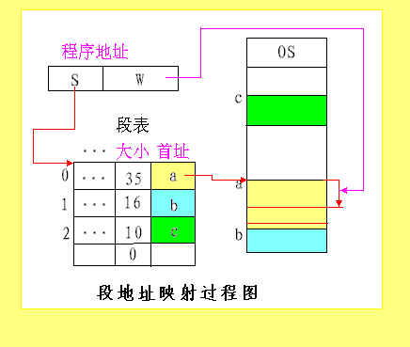
6.5.3 段式系统地址变换

Slide 80
6.5.4 段式系统存贮保护
由于段式管理中，用户各分段是信息的逻辑单位，因此容易对各段实现操作保护。在地址变换过程中，利用控制寄存器的段表长度对段号进行比较进行第一级保护；由段表中的段长对逻辑地址中的段内偏移进行比较进行第二级保护，若段内偏移小于段长时，才进行地址转换，否则产生越界中断，终止程序运行；当段号、段内偏移合法时，再对正在执行指令的操作码进行合法性检查。

Slide 81
6.5.5 段式系统分配和回收
分段的存贮分配类似于可变式分区，其分配策略同样可采用首次适应、最佳适应或最坏适应算法。所不同的是，可变式分区管理是以作业为单位分配一个连续的分区，而段式管理以段为单位分配分区，各段之间可以占有不连续的分区。其碎片问题同样是不可避免的。

Slide 82
6.5.6段式系统与页式系统的比较
段式管理与页式管理的地址变换机构非常相似，但两者有着概念上的根本差别。表现在：
(1) 段是信息的逻辑单位，它是根据用户的需要划分的，因此段对用户是可见的；页是信息的物理单位，是为了管理主存的方便而划分的，对用户是透明的。
(2) 页的大小固定不变，由系统决定。段的大小是不固定的，它由其完成的功能决定。

Slide 83
6.5.6段式系统与页式系统的比较
(3) 段式向用户提供的是二维地址空间，页式向用户提供的是一维地址空间，其地址分为页号和页内偏移是机器硬件的功能。
(4) 段式管理与分区管理一样可能产生主存碎片，而页式管理则很好地消除了碎片。

Slide 84
6.5.7 段式系统的优点
支持动态数据结构（变长）
由于段是信息的逻辑单位，因此便于存贮保护和信息的共享，页的保护和共享受到限制。
支持动态链接。

Slide 85
6.6 段页式系统
段页式系统：
在段式系统中，若段内分页，称为段页式系统。
目前流行的UNIX系统采用这种存储管理的方式，一个进程的图象分为U区、共享正文区、用户栈区和数据区，各进程的各个区的大小是不相等的，只有U区的大小是相等的。这里的区类似于段。每个段又分成大小相等的页，内存的分配是以页为单位的。
因此，在UNIX系统中存储管理（上下文，context）机构包括区表和页表，其结构参见7.6.4。

Slide 86
6.6.1 UNIX系统存储管理
UNIX系统的早期版本采用对换技术，进程的存储映象可以在内存和交换区之间传递。
UNIX SYSTEM Ⅴ将进程的存储映象分为几个区（相当于段），每个区又分为若干页，并采用请求分页技术。以后的UNIX系统的各种版本均采用了段页式存储管理技术。

Slide 87
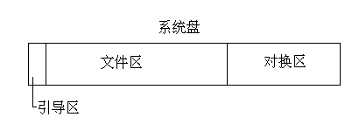
6.6.2 对换空间的管理
系统盘的结构：

Slide 88
6.6.2 对换空间的管理
对换存储管理的数据结构
系统设置了两个相同的结构：
coremap 内存空闲区表
swapmap 对换区空闲区表
空闲区的分配采用最佳适应法
程序是：malloc(map,size)
空闲区回收程序：
mfree(map,size,aa)
map:内存（或对换区）；size:大小 ；
aa：释放区首址
空闲区首址
空闲区大小
123 50
300 150
0
0

Slide 89
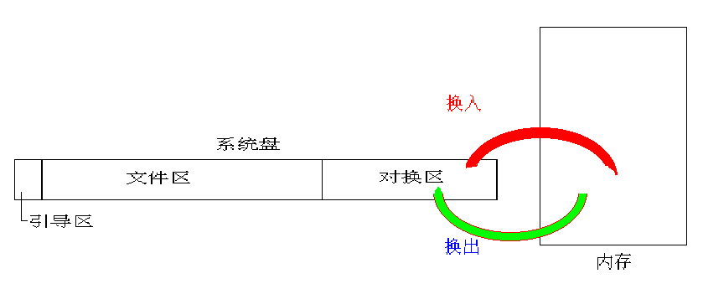
6.6.3 对换进程
对换进程就是0号进程，它一个永远处于核心态的进程。其任务是将进程的映象在内存和对换区之间传递。

Slide 90
6.6.3 对换进程
（一）进程换入
当内存空闲时，0号进程将对换区中处于就绪状态的进程的映象调入内存，直到内存满，或者是对换区中已经没有处于就绪状态的进程。
调入就绪进程的依据是进程在对换区中驻留的时间，每次调人一个在对换区中驻留时间最长的进程映象进入内存。

Slide 91
6.6.3 对换进程
（二）进程换出
当内存空间不足时，0号进程将内存中的某些进程换到对换区。
不能换出的进程是核心态的进程（UNIX核心）、处于创建状态的进程、上锁的进程，在内存中驻留时间不足两秒钟的就绪进程。
换出的顺序是：处于睡眠状态的进程、暂停状态的进程。
若无以上这两类进程，就是处于就绪状态的进程。
按就绪状态的进程在内存中驻留时间从长到短的顺序依次调出内存，直到内存中无进程可调出为止。

Slide 92
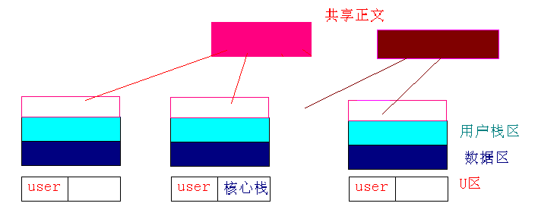
6.6.4 请求调页数据结构
进程映象的结构：
在请求调页的系统中，进程映象的结构是
U区、正文区、数据区、用户栈区。其中U区的大小是固定的，其它的各区的大小不是固定的。

Slide 93
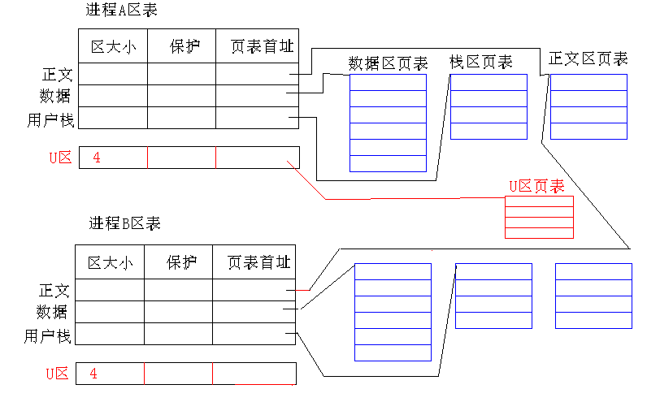
6.6.4 请求调页数据结构

Slide 94
6.6.4 请求调页数据结构
（一）进程区表
在UNIX system Ⅴ中，一个进程可以有正文区、数据区、用户栈区和U区。其中U区只有处于运行状态的进程才有，其它状态的进程没有U区。每个区又分成若干个页。所以，每个区有一个页表。

Slide 95
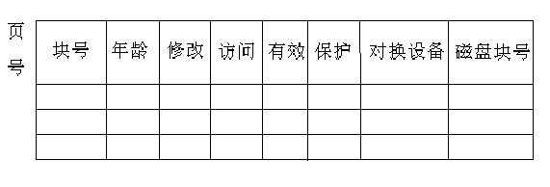
6.6.4 请求调页数据结构
（二）页和页表
将用户的程序空间分成大小相等的单位，称为页。并把内存空间也分成与之相等的块。页的大小为512字节。刚好与磁盘的物理块大小相等。
页表的格式如下：

Slide 96
6.6.4 请求调页数据结构
块号：内存块号
年龄：该块在工作集中驻留的时间
修改：表示该页调入内存后修改过，置1，否则为0；
访问：该页调入内存后，被访问过；
有效：为1表示该页在内存，否则不在内存；
保护：该页的存储保护信息；
对换设备：指明对换设备；
磁盘块号：该页在对换设备上的磁盘物理块号。

Slide 97
6.6.5 地址映射
1. 取逻辑地址：段号S和段内偏移Ws；
2. 根据段号找到相应的区（段）的页表；
3. 段内偏移Ws分解为页号P和页内偏移W；
4. 将页号P与页表长度相比较，若页号>=页表长度时则产生地址越界，终止程序运行。
5.用页号P去访页表，获得该页所对应的主存块号。
6. 把主存块号B与页内位移W相拼接，从而得到物理地址
7. 根据物理地址访问主存，完成指定操作。

Slide 98
6.6.6 页面错（缺页中断）
在UNIX系统中产生页面错有两种情况：
1.进程企图访问虚存空间范围之外的页面，即段违例，在这种情况下，核心向违例的进程发送一个“段违例”的软中断。（这是一般操作系统中页面错的处理方法）。
2.进程企图访问一个有效位为0的页（该页不在内存），这时将产生一个有效位错的中断（类似于一般OS中的缺页中断）。核心处理该中断时，将所而的页面调入内存。

Slide 99
6.6.7 偷页进程（页面淘汰）
当有进程需要调入一些页面时，又没有内存空间时，核心将按某种策略将系统中的一些页面调出内存，在一般的OS中称为页面淘汰，在UNIX中称为偷页。
1.选择淘汰的页；
2.选中了淘汰页后，执行淘汰，若修改位为1，表示该页调入内存后，已经修改，淘汰时，要将要淘汰的页面写到相应的磁盘块。若修改位为0，表示该页面调入内存后没有修改过，只是把该页置为空。

Slide 100
置换算法
CLOCK算法(近似LRU算法)
将所有的页面组织成一个环形队列，并设一置换指针；
当命中时，更新修改位和年龄（置为全0000）；
当缺页中断时，若内存紧张则进行扫描：
1）若置换指针->修改位为1，则加入写出队列；
2）若置换指针->年龄为max，
则 淘汰（加入空闲页块队列）并结束扫描；
否则{ 置换指针->年龄++；
置换指针下移；继续扫描；}

